Slide 1



1-Mavzu
Ijtimoiy fanlar uchun Ma’lumotlar ilmi va Stata dasturiga kirish
Ma’ruzachi: Behzod Alimov

Slide 2

Ijtimoiy fanlarda Ma’lumotlar ilmi nima?
Sohalar kesimi
Iqtisodiyot, sotsiologiya, ta’lim va sogʻliqni saqlash sohalarida ma’lumotlardan keng foydalanish.
Muammolar yechimi
Ma’lumotlar orqali ijtimoiy muammolarni chuqur tushunish va ilmiy asoslangan yechimlar topish.
Asosiy maqsad
Shunchaki bashorat qilish emas, balki hodisalar oʻrtasidagi sabab-oqibat bogʻliqligini (causality) aniqlash.

Slide 3

Nima uchun Ekonometrika va Scopus?
01
02
03
Xalqaro talablar
Ilmiy asoslanganlik
Sifatni oshirish
Scopus bazasidagi nufuzli jurnallarda maqola chop etish uchun miqdoriy tahlil va ekonometrik asoslar talab etiladi.
Ekonometrik metodlar tadqiqot natijalarining ishonchliligini va ilmiy jihatdan asoslanganligini ta’minlaydi.
Miqdoriy tahlil orqali tadqiqot sifatini yangi bosqichga olib chiqish va global ilmiy hamjamiyatda tanilish imkoniyati.

Slide 4


Maqola chop etish uchun qanday metodlar mavjud?
Tavsifiy tahlil
Ma’lumotlarning umumiy koʻrinishi va asosiy tendensiyalarni aniqlash.
Regressiya tahlili
Oʻzgaruvchilar oʻrtasidagi bogʻliqlikni (OLS, Logit/Probit) oʻrganish.
Panel ma’lumotlar
Vaqt va obyektlar boʻyicha oʻzgarishlarni (Fixed/Random Effects) tahlil qilish.
Kvazi-eksperiment
Siyosat ta’sirini baholash (Diff-in-Diff, IV) metodlari.

Slide 5

Ma’lumotlar turlari
Kesma ma’lumotlar (Cross section)
Vaqt qatorlari (Time series)
Bir vaqtning oʻzida turli obyektlar (shaxslar, uy xoʻjaliklari, davlatlar) haqida toʻplangan ma’lumotlar.
Bitta obyektning (masalan, Oʻzbekiston YIMi) ma’lum vaqt davomidagi oʻzgarishini koʻrsatuvchi ma’lumotlar.
Panel ma’lumotlar (Longitudinal)
Soʻrovnoma va ma’muriy
Turli obyektlarning bir necha vaqt davomidagi kuzatuvlarini birlashtirgan murakkab va boy ma’lumot turi.
Bevosita respondentlardan olingan (survey) yoki davlat organlari tomonidan yuritiladigan (administrative) ma’lumotlar.
Eslatma:
Tadqiqot savolingizga qarab, ma’lumot turini toʻgʻri tanlash tahlil natijalarining aniqligi uchun juda muhimdir.

Slide 6

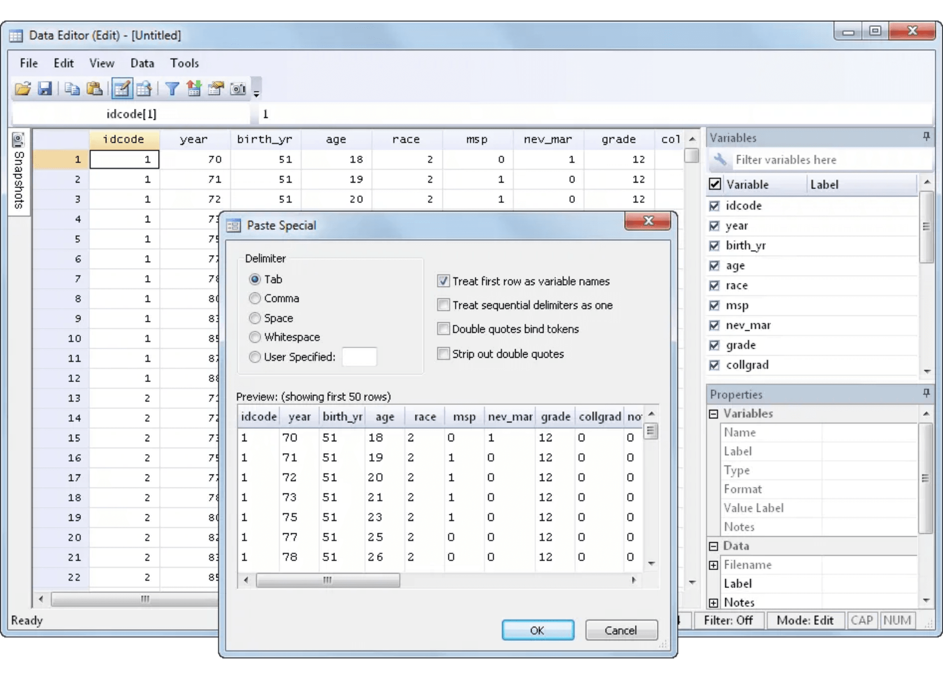
Statada ma’lumotlar tuzilishi
.dta fayl formati
Stata ma’lumotlarni oʻzining maxsus .dta formatida saqlaydi. Bu format oʻzgaruvchilar nomlari, yorliqlari va ma’lumotlar turlarini oʻz ichiga oladi.
Ma’lumotlar formati
Wide (Keng)
Long (Uzun)
Har bir kuzatuv (shaxs/davlat) bitta qatorda, vaqt oʻzgaruvchilari ustunlarda.
Vaqt boʻyicha takrorlanuvchi kuzatuvlar alohida qatorlarda joylashadi.
Stata Data Editor oynasi: Oʻzgaruvchilar va kuzatuvlar koʻrinishi
Oʻzgaruvchilar (Variables): Ustunlar Kuzatuvlar (Observations): Qatorlar

Slide 7

Yaxshi tadqiqot ish jarayoni (Workflow)
Takrorlanuvchanlik
Reproducibility
Tadqiqot natijalari shunday tayyorlanishi kerakki, boshqa tadqiqotchilar ham xuddi shu ma’lumotlar va kodlar yordamida natijalarni qayta hosil qila olishi lozim.
Hujjatlashtirish
Documentation
Ma’lumotlarni tozalash va tahlil qilishning har bir bosqichi batafsil yozib borilishi shart. Bu kelajakda xatolarni topish va tuzatishni osonlashtiradi.
Versiyalash
Versioning
Fayllarning turli nusxalarini (masalan, “final_v1”, “final_v2”) tartibli boshqarish. Bu tadqiqotning rivojlanish tarixini kuzatish imkonini beradi.

Slide 8


Xulosa
Ma’lumotlar ilmi: Ijtimoiy muammolarni miqdoriy tahlil qilishning asosi.
Stata: Ekonometrik tahlil uchun eng qulay va kuchli vosita.
Workflow: Takrorlanuvchanlik va tartibli ish jarayonining muvaffaqiyat kaliti.
Keyingi bosqich
Amaliy mashgʻulot: Stata bilan tanishuv

